Slide 1

제스처를 통한 기기 제어
20174188 김형균
20174299 이성준
20195134 장시원
20195135 김범수
ⓒSaebyeol Yu. Saebyeol’s PowerPoint

Slide 2

목차
1
MediaPipe Hands
2
Sample Code
3
Q&A
ⓒSaebyeol Yu. Saebyeol’s PowerPoint

Slide 3

Part 1
MediaPipe Hands
ⓒSaebyeol Yu. Saebyeol’s PowerPoint

Slide 4
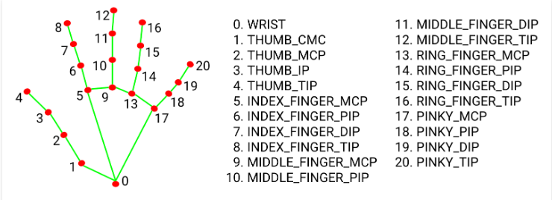
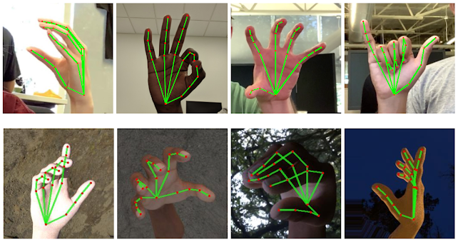
Part 1,
MediaPipe Hands
Hand Landmark Model(핸드 랜드마크 모델)

Slide 5

Part 2
Sample Code
ⓒSaebyeol Yu. Saebyeol’s PowerPoint

Slide 6
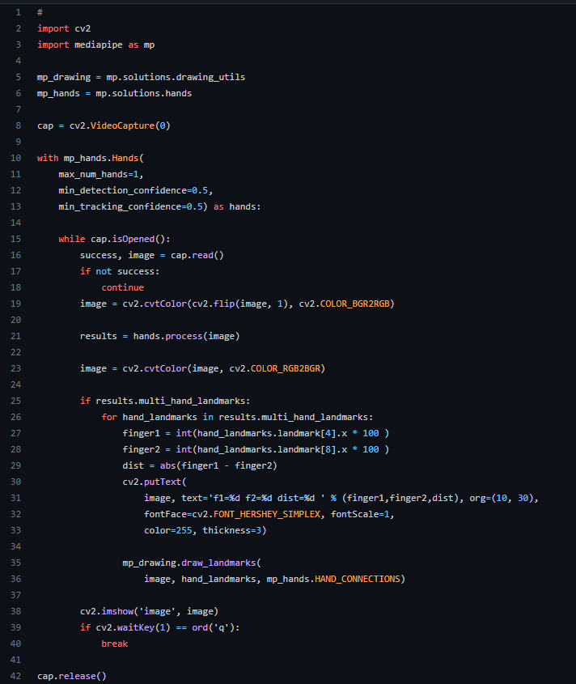
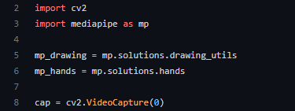
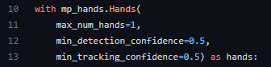
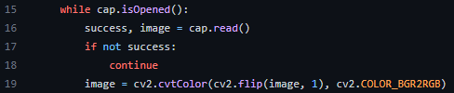
Part 2,
Sample Code
Sample.py
1
2
3

Slide 7

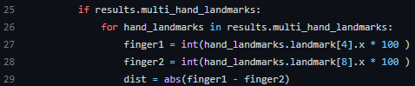
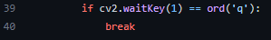
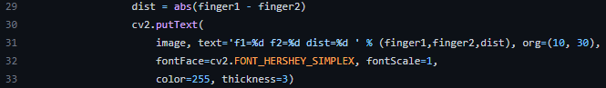
Part 2,
Sample Code
Sample.py
4
5
7
6

Slide 8
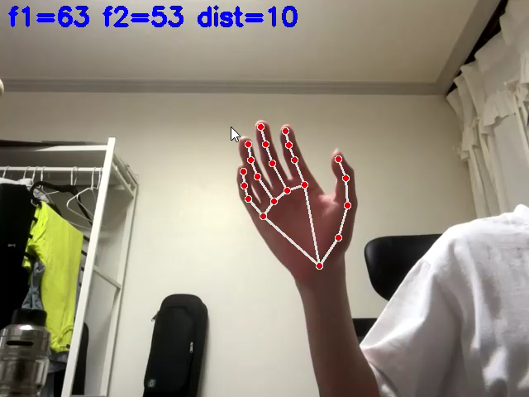
Part 2,
코드 실행시

Slide 9
QnA

Slide 10

출처
Home - mediapipe (google.github.io)

